Slide 1




Khởi động

Slide 2
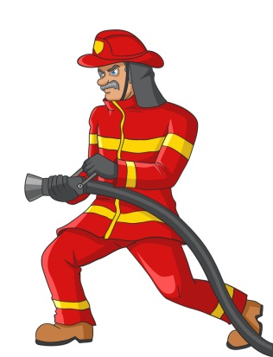
2
8
ĐẤT NƯỚC VÀ CON NGƯỜI
Bài
2
LÍNH CỨU HOẢ

Slide 3
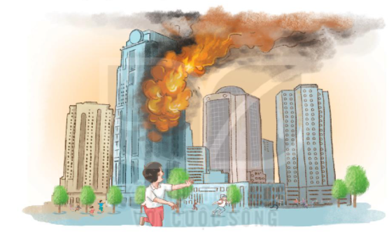
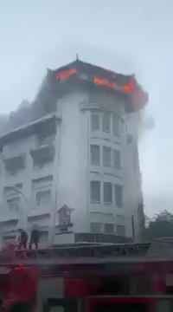
1
Quan sát tranh vẽ cảnh tượng ở một khu nhà cao tầng
Có chuyện gì đang xảy ra?
Chúng ta phải làm gì khi có hoả hoạn?

Slide 4
2
Đọc
Lính cứu hoả
Chuông báo cháy vang lên. Những người lính cứu hoả lập tức mặc quần áo chữa cháy, đi ủng, đeo găng, đội mũ rồi lao ra xe. Những chiếc xe cứu hoả màu đỏ chứa đầy nước, bật đèn báo hiệu, rú còi chạy như bay đến nơi có cháy. Tại đây, ngọn lửa mỗi lúc một lớn. Những người lính cứu hoả nhanh chóng dùng vòi phun nước dập tắt đám cháy. Họ dũng cảm quên mình cứu tính mạng và tài sản của người dân.
Cứu hoả là công việc rất nguy hiểm. Những người lính cứu hoả luôn sẵn sàng có mặt ở mọi nơi có hoả hoạn.
(Theo Hồng Vân)
Notes:
GV đọc mẫu

Slide 5
Lính cứu hoả
Chuông báo cháy vang lên. Những người lính cứu hoả lập tức mặc quần áo chữa cháy, đi ủng, đeo găng, đội mũ rồi lao ra xe. Những chiếc xe cứu hoả màu đỏ chứa đầy nước, bật đèn báo hiệu, rú còi chạy như bay đến nơi có cháy. Tại đây, ngọn lửa mỗi lúc một lớn. Những người lính cứu hoả nhanh chóng dùng vòi phun nước dập tắt đám cháy. Họ dũng cảm quên mình cứu tính mạng và tài sản của người dân.
Cứu hoả là công việc rất nguy hiểm. Những người lính cứu hoả luôn sẵn sàng có mặt ở mọi nơi có hoả hoạn.
(Theo Hồng Vân)
Notes:
Giáo viên chủ động giải thích từ khó, cho hs luyện đọc từ. Từ khó có thể linh động theo vùng miền, không nhất thiết dạy theo giáo án soạn sẵn.

Slide 6
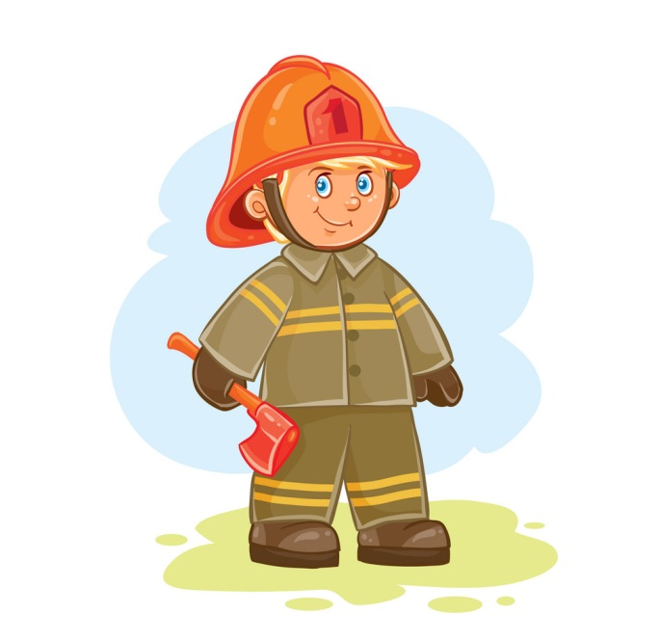
Luyện đọc
cứu hoả
  1
chữa
  2
ủng
  3
nhanh chóng
  4
hoả hoạn
  5

Slide 7
Lính cứu hoả
Lính cứu hoả
1
2
Chuông báo cháy vang lên. Những người lính cứu hoả lập tức mặc quần áo chữa cháy, đi ủng, đeo găng, đội mũ rồi lao ra xe. Những chiếc xe cứu hoả màu đỏ chứa đầy nước, bật đèn báo hiệu, rú còi chạy như bay đến nơi có cháy. Tại đây, ngọn lửa mỗi lúc một lớn. Những người lính cứu hoả nhanh chóng dùng vòi phun nước dập tắt đám cháy. Họ dũng cảm quên mình cứu tính mạng và tài sản của người dân.
Cứu hoả là công việc rất nguy hiểm. Những người lính cứu hoả luôn sẵn sàng có mặt ở mọi nơi có hoả hoạn.
(Theo Hồng Vân)
Chuông báo cháy vang lên. // Những người lính cứu hoả lập tức mặc quần áo chữa cháy, đi ủng, đeo găng, đội mũ rồi lao ra xe. // Những chiếc xe cứu hoả màu đỏ chứa đầy nước, bật đèn báo hiệu, rú còi chạy như bay đến nơi có cháy. // Tại đây, ngọn lửa mỗi lúc một lớn. // Những người lính cứu hoả nhanh chóng dùng vòi phun nước dập tắt đám cháy. // Họ dũng cảm quên mình cứu tính mạng và tài sản của người dân. //
Cứu hoả là công việc rất nguy hiểm. // Những người lính cứu hoả luôn sẵn sàng có mặt ở mọi nơi có hoả hoạn. //
(Theo Hồng Vân)
3
4
5
6
8
7
Notes:
HS đọc thần để ngắt câu. Sau đó GV chiếu minh hoạ

Slide 8
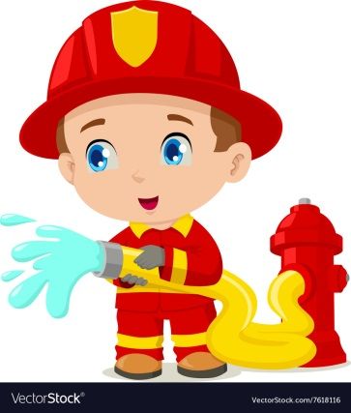
Luyện đọc câu dài:
Những người lính cứu hoả lập tức mặc quần áo chữa cháy, đi ủng, đeo găng, đội mũ rồi lao ra xe.

Slide 9
Luyện đọc câu dài:
Những chiếc xe cứu hoả màu đỏ chứa đầy nước, bật đèn báo hiệu, rú còi chạy như bay đến nơi có cháy.

Slide 10


Lính cứu hoả
Chuông báo cháy vang lên. Những người lính cứu hoả lập tức mặc quần áo chữa cháy, đi ủng, đeo găng, đội mũ rồi lao ra xe. Những chiếc xe cứu hoả màu đỏ chứa đầy nước, bật đèn báo hiệu, rú còi chạy như bay đến nơi có cháy. Tại đây, ngọn lửa mỗi lúc một lớn. Những người lính cứu hoả nhanh chóng dùng vòi phun nước dập tắt đám cháy. Họ dũng cảm quên mình cứu tính mạng và tài sản của người dân.
Cứu hoả là công việc rất nguy hiểm. Những người lính cứu hoả luôn sẵn sàng có mặt ở mọi nơi có hoả hoạn.
(Theo Hồng Vân)
1
2
Notes:
Chia đoạn theo hình thức: Bài đọc có 2 đoạn

Slide 11
Lính cứu hoả
1
Chuông báo cháy vang lên. Những người lính cứu hoả lập tức mặc quần áo chữa cháy, đi ủng, đeo găng, đội mũ rồi lao ra xe. Những chiếc xe cứu hoả màu đỏ chứa đầy nước, bật đèn báo hiệu, rú còi chạy như bay đến nơi có cháy. Tại đây, ngọn lửa mỗi lúc một lớn. Những người lính cứu hoả nhanh chóng dùng vòi phun nước dập tắt đám cháy. Họ dũng cảm quên mình cứu tính mạng và tài sản của người dân.
Cứu hoả là công việc rất nguy hiểm. Những người lính cứu hoả luôn sẵn sàng có mặt ở mọi nơi có hoả hoạn.
(Theo Hồng Vân)
2
3
Notes:
Chia đoạn theo nội dung: Bài đọc có 3 phần

Slide 12

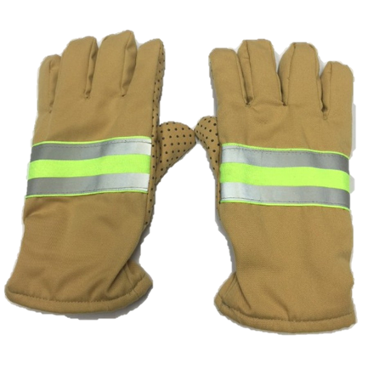
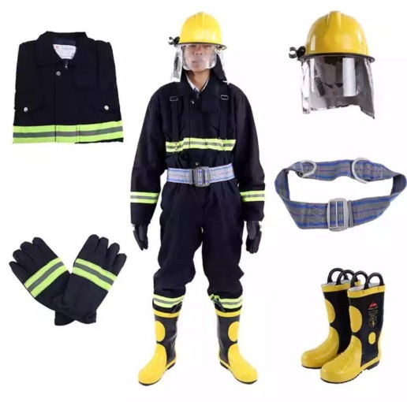
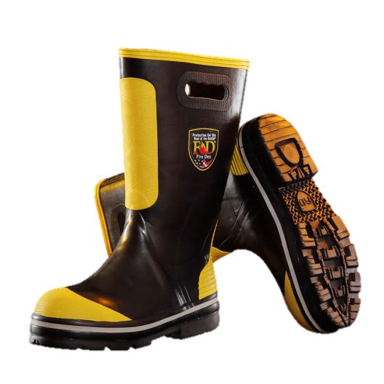


01
Ủng
Giày cổ cao đến gần hoặc quá đầu gối,
dùng để đi trong mưa, nước, lội bùn.
Găng
02
Dụng cụ chuyên (cho lính
cứu hoả) đeo vào tay,
chống được cháy.

Slide 13

03
Hoả hoạn
Nạn cháy
Tính mạng
04
Mạng sống của con người.

Slide 14

Lính cứu hoả
Chuông báo cháy vang lên. Những người lính cứu hoả lập tức mặc quần áo chữa cháy, đi ủng, đeo găng, đội mũ rồi lao ra xe. Những chiếc xe cứu hoả màu đỏ chứa đầy nước, bật đèn báo hiệu, rú còi chạy như bay đến nơi có cháy. Tại đây, ngọn lửa mỗi lúc một lớn. Những người lính cứu hoả nhanh chóng dùng vòi phun nước dập tắt đám cháy. Họ dũng cảm quên mình cứu tính mạng và tài sản của người dân.
Cứu hoả là công việc rất nguy hiểm. Những người lính cứu hoả luôn sẵn sàng có mặt ở mọi nơi có hoả hoạn.
(Theo Hồng Vân)
Notes:
Thi đua

Slide 15
3
Trả lời câu hỏi
Lính cứu hoả
Chuông báo cháy vang lên. Những người lính cứu hoả lập tức mặc quần áo chữa cháy, đi ủng, đeo găng, đội mũ rồi lao ra xe. Những chiếc xe cứu hoả màu đỏ chứa đầy nước, bật đèn báo hiệu, rú còi chạy như bay đến nơi có cháy. Tại đây, ngọn lửa mỗi lúc một lớn. Những người lính cứu hoả nhanh chóng dùng vòi phun nước dập tắt đám cháy. Họ dũng cảm quên mình cứu tính mạng và tài sản của người dân.
Cứu hoả là công việc rất nguy hiểm. Những người lính cứu hoả luôn sẵn sàng có mặt ở mọi nơi có hoả hoạn.
(Theo Hồng Vân)
Notes:
Gọi HS đọc lại bài

Slide 16
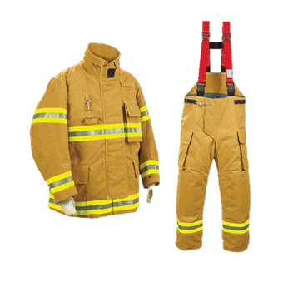
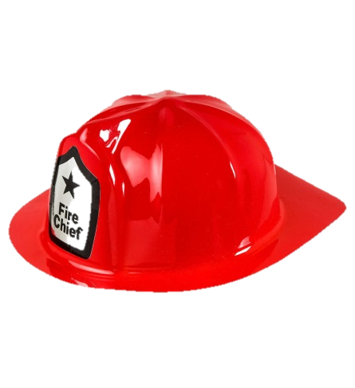
Trang phục của lính cứu hoả gồm những gì?
quần áo
ủng
găng
mũ

Slide 17
Lính cứu hoả đã dập tắt đám cháy bằng cách nào?
Lính cứu hoả dập tắt đám cháy bằng vòi phun nước.

Slide 18
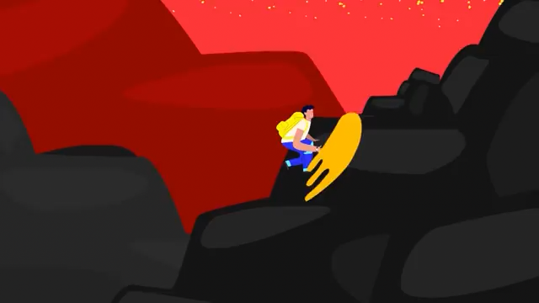

Slide 19
Em nghĩ gì về những người lính cứu hoả?
Nhanh nhẹn
Dũng cảm
Sẵn sàng cứu tính mạng, tài sản của người dân…

Slide 20


Viết vào vở câu trả lời cho câu hỏi b và c ở mục 3
b. Lính cứu hoả dùng (…).
c. Em nghĩ những người lính cứu hoả (…).
Líζ cứu hoả dùng vòi phun nước.
Em wθĩ ηững wgưƟ líζ cứu rất dũng cảm.

Slide 21
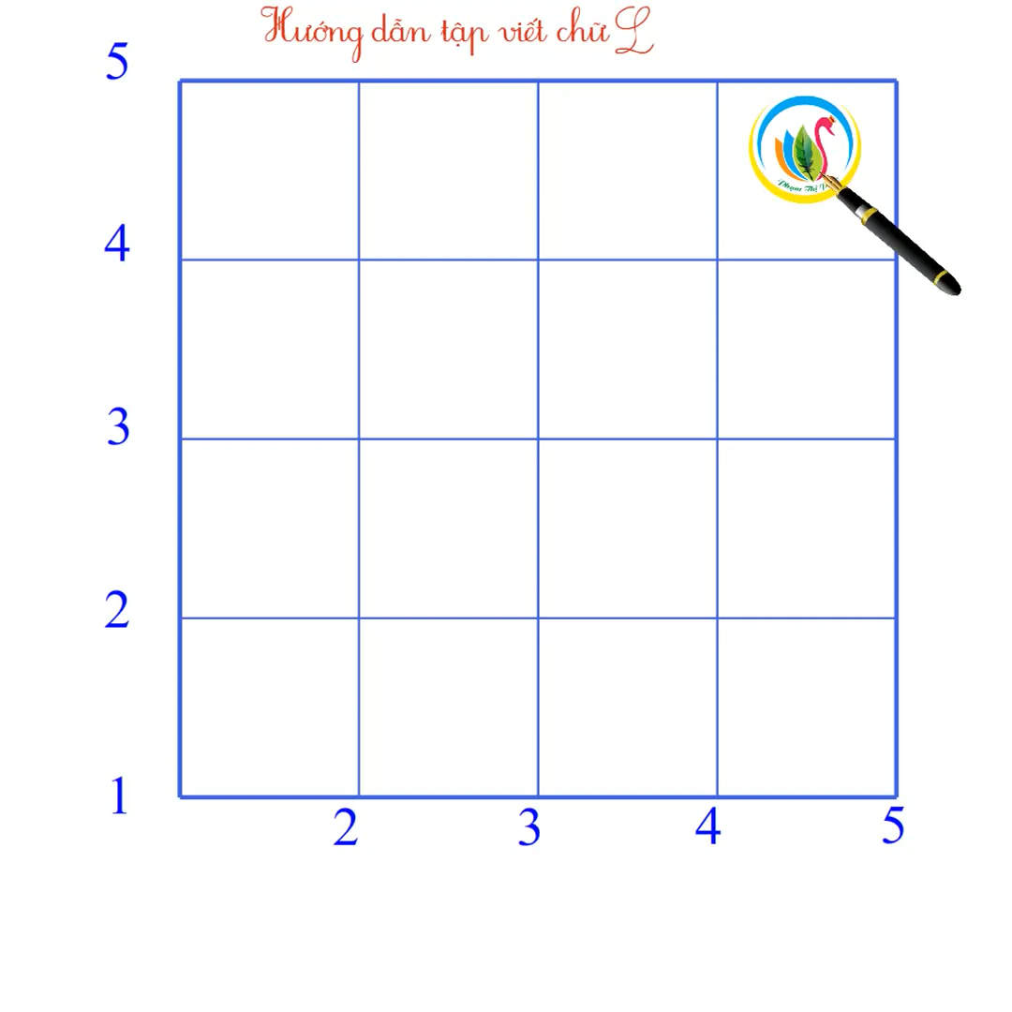
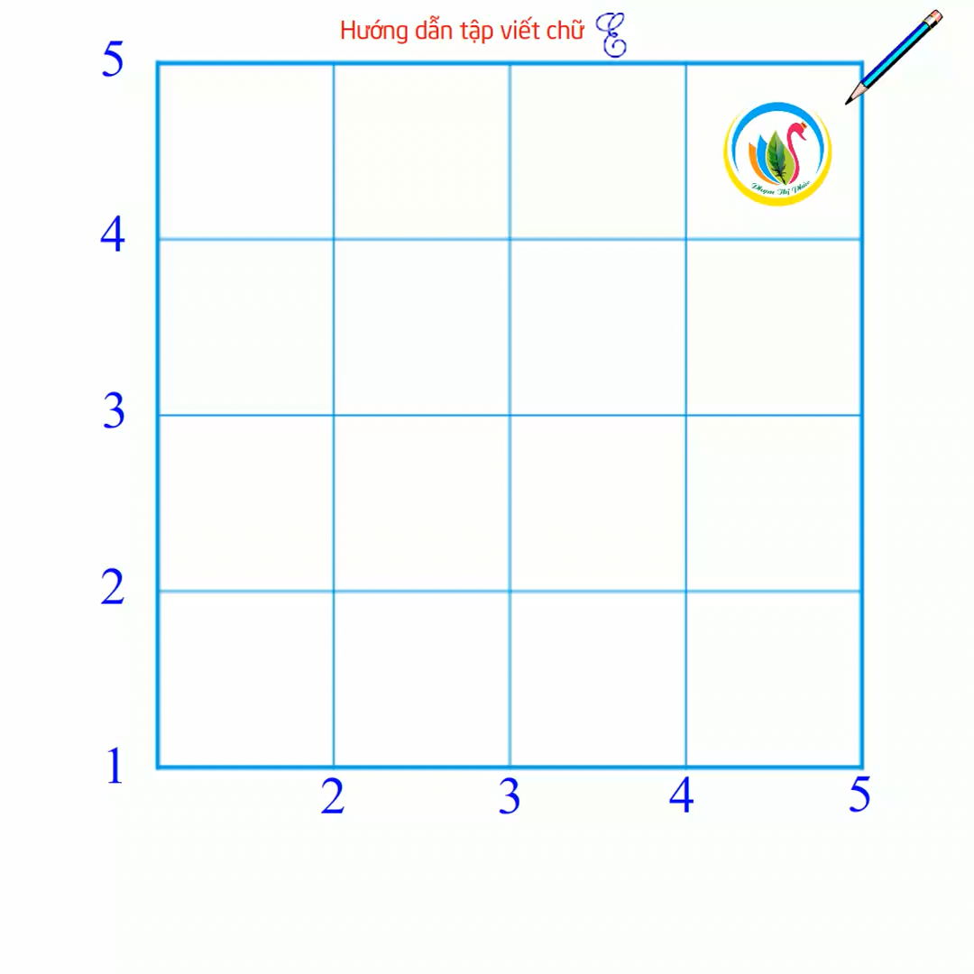

Slide 22
Dặn dò:
Xem lại bài đã học (trang 148, 149).
Chuẩn bị bài mới (trang 150, 151).

